Slide 1
Értékpapírpiacok
Dr. Kosztopulosz Andreász
egyetemi docens
SZTE GTK Pénzügyek és Nemzetközi Gazdasági Kapcsolatok Intézete
2. fejezet A fix kamatozású értékpapírok világa

Slide 2
A kötvények befektetői értékelése – a nemfizetési kockázat és az YTM

Slide 3
YTM és a nemfizetés kockázata
 | Várható YTM | Ígért YTM
Kamatkifizetés | 45 $ | 45 $
Féléves periódusok száma | 20 periódus | 20 periódus
Végső törlesztés | 700 $ | 1000 $
Árfolyam | 750 $ | 750 $
YTM | 11,6% | 13,7%
Forrás: Bodie-Kane-Marcus (1996, 390. o.)

Slide 4
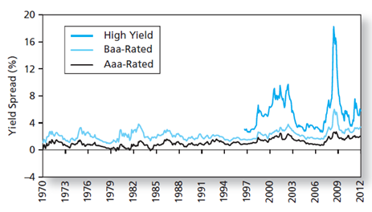
YTM és a nemfizetés kockázata
A különböző besorolású hosszú lejáratú kötvények kockázati prémiumainak alakulása:
a kamatlábak kockázati szerkezete
Forrás: Bodie-Kane-Marcus (2014, 475. o.)

